Slide 1


Psicologia dei processi cognitivi 1
Percezione 042PS-2
Lezione 15
14/05/2019
misure del comportamento
esperimento correlazionale:
qualificare e quantificare la correlazione tra variabili
cronometria mentale
definizione di Tempi di Reazione
Ricerca visiva e detezione di caratteristiche salienti: Il caso della detezione di contorni definiti da frammenti visivi (Hess & Field 1991)
Il metodo sottrattivo di Donders
TR per complessità crescenti e assunzione di serialità:
TR semplici, di discriminazione e di scelta
Facilitazione e interferenza con diversi paradigmi: go/no-go, priming, effetto Stroop
prof. Carlo Fantoni
STP
2018-2019

Slide 2

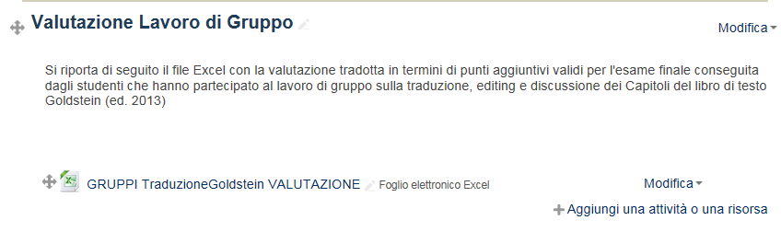
Comunicazioni
Pubblicata su Moodle2 la valutazione del lavoro di gruppo su Goldstein
Ottimo lavoro !
Previsione ultima lezione mercoledì 29 maggio

Slide 3
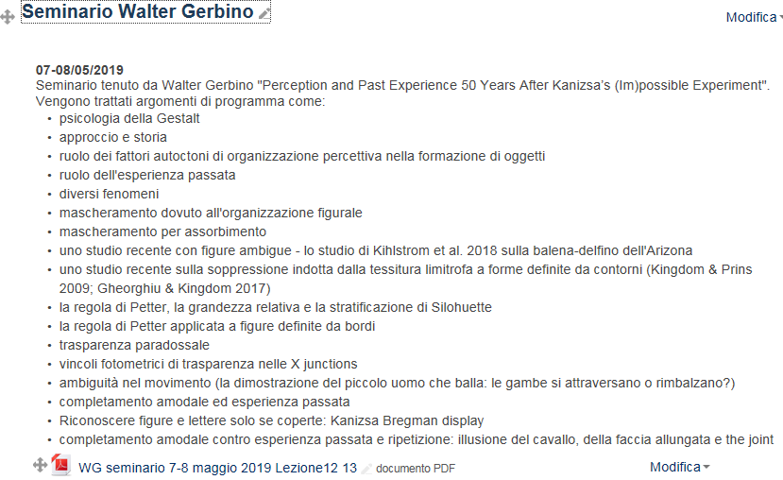
Comunicazioni
Pubblicata su Moodle2 le slide del seminario tenuto dal prof. Walter Gerbino

Slide 4
riprendiamo da William James
estremamente attuale
scopo ➔ una teoria scientifica no ingenua
metodo di controllo della spiegazione ➔ sperimentale
esperimento ➔ no studio correlazionale in senso stretto
metodi per lo studio del comportamento e processi percettivi ➔ fenomenologia, psicofisica, cronometria mentale, neuroscienze + simulazione/modellistica
Notes:
4
Esempio: amico arrabbiato subito dopo aver dato un esame. Abiamo una teoria ingenua è arrabbiato perchè non è passato all’esame ma potrebbe essere successo altro. Lo ha lasciato la fidanzata. Posso chiedere e vedere se la risposta falsifica o meno la mia teoria ingenua, oppure applicare test del comportamento per verificare se la persona è sogetta a suscettibilità cronica etc… La differenza quindi tra teoria ingenua e scientifica sta nel metodo di controllo della spiegazione alla base del fenomeno osservato (ira) attraverso qualcosa di non direttamente osservato (non ha superato l’esame, oppure è stato lasciato etc…), che nel caso della teoria scientifica è basato sul metodo sperimentale.
Bisogna però distinguere tra tipi di esperimenti dato che esperimento viene usato nel linguaggio comune, dato che sappiamo che alcuni esperimenti (così detti) non lo sono, sono quasi-esperimenti o esperimenti naturali alla cui base non vi è l’idea di manipolare in maniera sistematica le variabili studiate: nel vostro testo si fa a tal proposito riferimento agli esperimenti corelazionali, il cui scopo è la semplice scoperta di relazioni tra 2 o più variabili (non la relazione di causa-effetto)

Slide 5
in ogni caso un
esperimento
lo sperimentatore manipola una variabile indipendente e misura i cambiamenti di valore di una variabile dipendente
esempio Zorzi: M/F e abilità matematica
ma è un vero esperimento?
atteggiamento scientifico e pensiero critico
manipolazione esplicita della VI per la generalizzazione di inferenze causali

Slide 6
pensate a un vero esperimento di psicologia
(eticamente accettabile)

Slide 7
studio correlazionale ?

Slide 8
dati bivariati
coppie di variabili di cui si vuole comprenderne la relazione
consideriamo le seguenti tre variabili, capacità sociali, successo economico e voto agli esami
studiamo le seguenti relazioni:
successo economico - voto esami
capacità sociali - successo economico
capacità sociali - voto esami
Notes:
Hanno a che fare con dati bivariati

Slide 9
assenza di correlazione
30.0
25.0
20.0
voto esami
15.0
10.0
5.0
0.0
0
5
10
successo economico (%)
Notes:
Ricchezza non determina la capacità scolastica. Tale assenza di correlazione non necessariamente significa che successo economico e voto non siano relati ma che in realtà essi vengano modulati da altre variabili co-occorrenti in maniera opposta….ad esempio è possibile che ci sia

Slide 10
correlazione positiva
10.0
capacità sociali
5.0
0.0
0
5
10
successo economico (%)
Notes:
Una correlazione positiva tra
Migliori capacità sociali più ricchi

Slide 11
correlazione negativa
10.0
capacità sociali
5.0
0.0
0
10
30
voto esami
Notes:
E una correlazione negativa tra
Il che non significa però che necessariamente ci sarà una relazione diretta tra capacità sociali e voto agli esami ansi in genere si sa l’incontrario ossia che tanto minori sono le capacità sociali tanto più si prende voti alti a scuola il che significa

Slide 12
descrizione qualitativa
lo studio correlazionale non da indicazione sull’esistenza di una relazione causale tra due variabili: successo economico – voto esami
se hai capacità sociali hai buone possibilità di raggiungere il successo economico, non necessariamente se sei stato un buono studente
anche per sostenere questo punto c’è bisogno di
Notes:
Quindi la correlazione fornisce solo una

Slide 13
… una descrizione quantitativa
L'intensità e il segno di una relazione lineare sono descritti da due indici quantitativi:
1. covarianza:
s(x,y)= 0 → indipendenza; s(x,y)> 0 → concordanza; s(x,y)< 0 → discordanza
È di difficile interpretazione dato che dipende dall'unità di misura delle variabili esaminate. Si preferisce quindi usare un indice standardizzato
Notes:
Concordanza: gli scarti dalla media di X e Y tendono ad avere lo stesso segno
Discordanza: gli scarti dalla media di X e Y tendono ad avere segno opposto
Indipendenza: Gli scarti dalla media sono distribuiti a random e le variabili si dicono linearmente indipendenti
L'intensità della relazione lineare tra le variabili è dicilmente discernibile dal valore numerico espresso dalla covarianza, dato che tale valore dipende dall'unità di misura delle variabili esaminate, proprio come la devianza.
Si preferisce quindi usare un indice indipendente dall'unità di misura delle variabili.

Slide 14
descrizione quantitativa
correlazione: r di Pearson

Slide 15
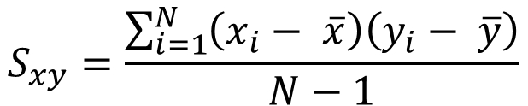
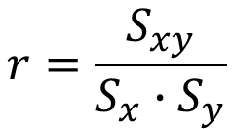
formalmente l’ r di Pearson
è il rapporto critico tra la covarianza e le deviazioni standard delle due varibili
$$r=\frac{S_{xy}}{S_{x}∙S_{y}}$$
$$S_{xy}=\frac{\sum_{i=1}^{N}{\left(x_{i}− \overline{x}\right)\left(y_{i}− \overline{y}\right)}}{N−1}$$
più semplicemente r è anche esprimibile nei termini del prodotto dei punteggi standardizzati
Notes:
r è anche esprimibile nei termini del prodotto dei punteggi standardizzati da cui si capisce perché la misura è una misura standard dato che lavora sui punteggi standard riportati su una stessa scala ossia sulle deviazioni standard dalla media delle due variabili che per definizioni hanno varianza 0 e deviazione standard 1.
E’ interpretabile come il valore assunto dalla pendenza della retta quando le due distribuzioni hanno deviazioni standard uguali

Slide 16
coefficiente di correlazione r
r = 0,94
r = 1,00
y = 0,8 x +0,5
y = x
r = 1,00
r = -0,84
y = 0,8 x -0,4
y = -0.8 x +3,4
Notes:
r è anche esprimibile nei termini del prodotto dei punteggi standardizzati da cui si capisce perché la misura è una misura standard dato che lavora sui punteggi standard riportati su una stessa scala ossia sulle deviazioni standard dalla media delle due variabili che per definizioni hanno varianza 0 e deviazione standard 1.
E’ interpretabile come il valore assunto dalla pendenza della retta quando le due distribuzioni hanno deviazioni standard uguali

Slide 17
assenza di correlazione
r = 0,01
r = 0,00

Slide 18
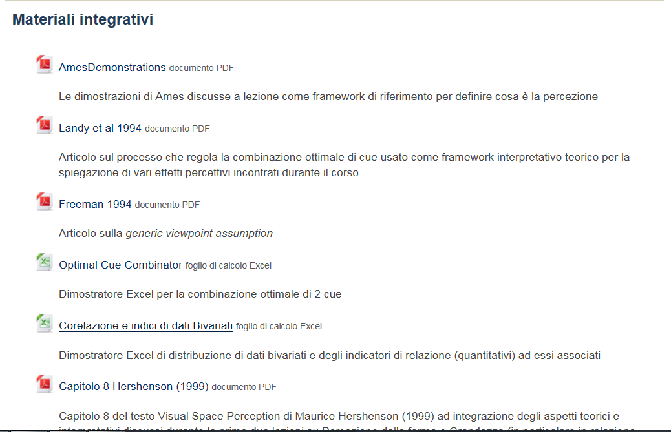
il dimostratore excel

Slide 19
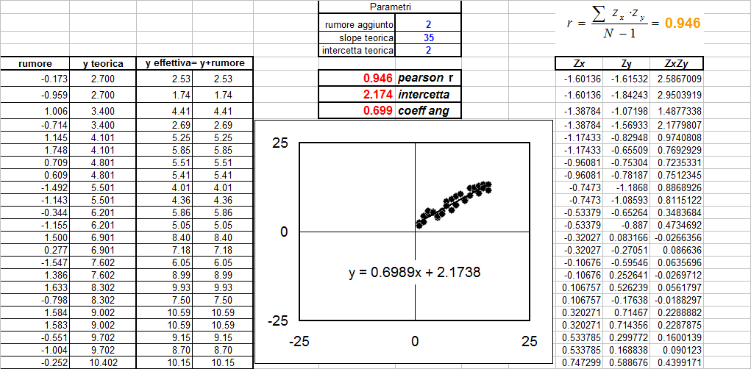
CorrelationCalculator.xls
calcolo manuale correlazione
inserisci un numero da 0 a ∞ per regolare lo sparpagliamento dei dati
inserisci un numero da 0 a 90° per regolare l’inclinazione della relazione di riferimento
inserisci un numero da 0 a 90° per regolare l’intercetta

Slide 20
CorrelationCalculator.xls
calcolo manuale correlazione
PEARSON(x_{i=1→n}; y_{i=1→n})
INTERCEPT(x_{i=1→n}; y_{i=1→n})
SLOPE(x_{i=1→n}; y_{i=1→n})
Notes:
Un possibile esercizio per casa potrebbe essere quello di varificare le altre due formule per r di pearson

Slide 21
proprietà
-1 ≤ r ≤ 1
Il segno di r è uguale al segno della pendenza
Il suo valore non dipende dall’unità di misura della variabile
se i dati sono una nuvola allora r≈ 0 ma non è detto l’inverso
se conosciamo solo r=0 non possiamo fare inferenze sulla distribuzione dei dati
nella regressione lineare r² corrisponde al coefficiente di determinazione (R²): proporzione di varianza spiegata dalla retta dei minimi quadrati

Slide 22
misure del comportamento
Notes:
22

Slide 23
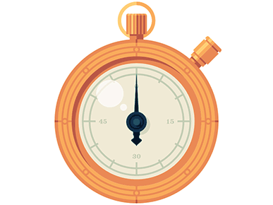
cronometria mentale
Notes:
23

Slide 24
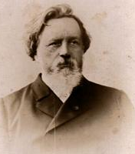
http://vlp.mpiwg-berlin.mpg.de/experiments/data?id=exp42
elaborazione seriale dell’informazione
misura delle operazioni mentali
tempi di reazione
metodo sottrattivo
Franciscus Cornelis Donders (1818-1889)
Notes:
24
fondatori dell'oftalmologia moderna lavora a Utrecht

Slide 25
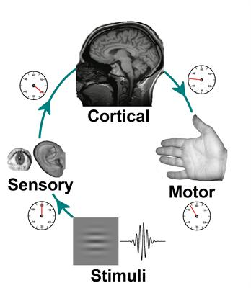
tempo di reazione
TR: intervallo temporale che intercorre tra presentazione dello stimolo e inizio della risposta ad esso collegata
fase centrale-cognitiva: dai processi di codifica ed elaborazione dell’informazione in input alla selezione della risposta
fase periferica-motoria: prima contrazione muscolare dell’effettore deputato alla risposta
Notes:
25

Slide 26
ricerca visiva
detezione
premi il tasto (batti le mani) appena vedi
nello sfondo
hai tre secondi per rispondere

Slide 27
+

Slide 29
+

Slide 31
+

Slide 33
+

Slide 35
+

Slide 37
+

Slide 39
+

Slide 41
+

Slide 43
esempio di insight
integrazione di contorni

Slide 44
la buona continuazione conta
Hess & Field 1999
stessa fase allineati
stessa fase disallineati
fase opposta allineati
accuratezza proporzionale a velocità di risposta (1/RT)
% risposte corrette
Notes:
Gabor Patches usati come elementi in maniera da riprodurre al meglio l’attivazione dei campi recettivi delle cellule semplici in V1
L’angolo fra un patch e l’altro deve essere minore di 60°,
La distanza deve essere proporzionale alla lunghezza d’onda del campo recettivo o Gabor
L’orientamento degli elementi singoli deve essere tanto più simile a quello del contorno globale

Slide 45
pop-up solo a certe condizioni
locali: angolo fra patch < 60°, distanza proporzionale alla lunghezza d’onda del Gabor (campo recettivo)
globali: orientamento dei patch tanto più simile a quello del contorno globale

Slide 46
compiti a complessità crescente
simple reaction time [TR semplice]: premere il tasto quando la luce si accende (un evento ➔ un tasto)
discrimination reaction time [TR di discriminazione]: premere il tasto se si accende la luce di sinistra ma non premere se si accende quella di destra (go/no-go: due eventi ➔ un tasto)
choice reaction time [TR di scelta]: premere il tasto di sinistra se si accende la luce di sinistra e quello di destra se si accende quella di destra (Y/N: due eventi ➔ due tasti)
Notes:
46

Slide 47
tempo di reazione semplice
premi (batti le mani) quando il disco diventa rosso
Notes:
47

Slide 48
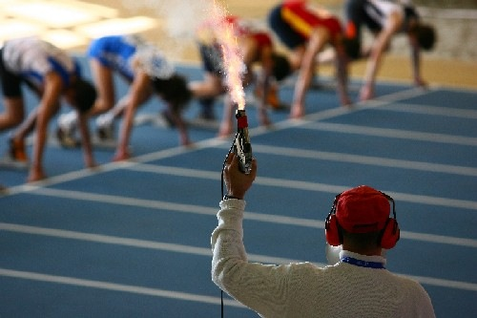
pronti… via

Slide 49
Notes:
49

Slide 50
Notes:
50

Slide 51
x
Notes:
51

Slide 52
Notes:
52

Slide 53
Notes:
53

Slide 54
X
Notes:
54

Slide 55
Notes:
55

Slide 56
Notes:
56

Slide 57
X
Notes:
57

Slide 58
Notes:
58

Slide 59
Notes:
59

Slide 60
X
Notes:
60

Slide 61
tempo di reazione
di discriminazione
go/no-go
premi il tasto (batti le mani) se il disco diventa rosso
non premere se il disco diventa di un altro colore
go - batti
no go - non batti
Notes:
61

Slide 62
pronti… via

Slide 63
Notes:
63

Slide 64
Notes:
64

Slide 65
x
Notes:
65

Slide 66
Notes:
66

Slide 67
Notes:
67

Slide 68
Notes:
68

Slide 69
Notes:
69

Slide 70
Notes:
70

Slide 71
Notes:
71

Slide 72
Notes:
72

Slide 73
Notes:
73

Slide 74
Notes:
74

Slide 75
x
Notes:
75

Slide 76
Notes:
76

Slide 77
Notes:
77

Slide 78
x
Notes:
78

Slide 79
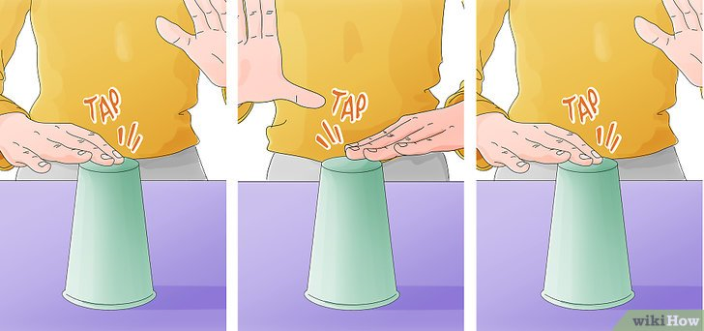
tempo di reazione di scelta
Y/N
se il disco diventa rosso premere il tasto a sinistra (batti mano sx)
se il disco diventa verde premere il tasto a destra (batti mano dx)
Notes:
79

Slide 80
pronti… via

Slide 81
Notes:
81

Slide 82
Notes:
82

Slide 83
Notes:
83

Slide 84
Notes:
84

Slide 85
Notes:
85

Slide 86
Notes:
86

Slide 87
Notes:
87

Slide 88
Notes:
88

Slide 89
metodo sottrattivo
se il TR riflette la durata di una sequenza di processi mentali discreti, non sovrapposti
e se possiamo trovare una coppia di compiti tale per cui il Compito A è costituito da tutti gli stadi che compongono il Compito B + uno stadio addizionale
allora…
Notes:
89
Ispirato dalla misurazione della velocità degli impulsi nervosi di Helmholtz, propose questa logica:
(ASSUNZIONE di SERIALITA’)
ALLORA possiamo misurare la durata media del processo addizionale

Slide 90
tempo di discriminazione
Compito A (discriminazione): se il disco diventa rosso allora premi il tasto
Compito B (semplice): premi il tasto quando la luce si accende
tempo di discriminazione = TR_{A}- TR_{B}
Notes:
90
A richiede sia la discriminazione che la selezione della risposta
https://www.jove.com/science-education/10087/measuring-reaction-time-and-donders-method-of-subtraction
Applications and Summary
DONDERS’ METHOD OF SUBTRACTION CAN BE USED WITH REACTION TIME MEASURES IN A VARIETY OF AREAS IN EXPERIMENTAL PSYCHOLOGY, NOT JUST WITH STROOP OR CONFLICT PARADIGMS. IN ADDITION, THE METHOD OF SUBTRACTION UNDERPINS THE BASIC LOGIC FOR A WIDE ARRAY OF APPROACHES TO EXPERIMENTAL PSYCHOLOGY WITH DEPENDENT VARIABLES BEYOND REACTION TIME. THESE INCLUDE MEASURES AS DIVERSE AS HOW LONG AN INFANT GLARES AT A STIMULUS, AND THE BLOOD-OXYGEN-LEVEL-DEPENDENT (BOLD) RESPONSE MEASURED IN THE HUMAN BRAIN BY SOPHISTICATED FMRI MACHINES. IN MANY FMRI EXPERIMENTS, RESEARCHERS OBTAIN PATTERNS OF BRAIN ACTIVITY FROM TWO EXPERIMENTAL CONDITIONS THAT ARE IDENTICAL, EXCEPTING THE INVOLVEMENT OF A MENTAL PROCESS OF INTEREST. BY SUBTRACTING ONE PATTERN FROM THE OTHER, THEY CAN ISOLATE BRAIN AREAS INVOLVED IN THAT PROCESS. INDEED, THE STROOP IS A CLASSIC EXAMPLE. PARTICIPANTS HAVE THEIR BRAINS SCANNED DURING CONFLICT AND NO CONFLICT TRIALS. MANY BRAIN AREAS ARE INVOLVED IN EACH KIND OF TRIAL, INCLUDING VISUAL CORTEX AND REGIONS INVOLVED IN READING. BUT WHEN THE NO CONFLICT SCANS ARE SUBTRACTED FROM THE CONFLICT ONES, FAIRLY ISOLATED FRONTAL REGIONS OF THE BRAIN—ESPECIALLY ONE CALLED THE ANTERIOR CINGULATE CORTEX—APPEAR TO BE CRITICALLY ACTIVE IN ONLY THE NO CONFLICT TRIALS. THIS MAKES SENSE! THOSE FRONTAL REGIONS ARE OFTEN ASSOCIATED WITH THE ABILITY TO CONTROL ONE’S OWN BEHAVIOR UNDER DIFFICULT CONDITIONS.

Slide 91
tempo per la selezione
della risposta
Compito A (scelta): se il disco diventa rosso premi il tasto di sinistra; se diventa verde quello di destra
Compito B (discriminazione): se il disco diventa rosso allora premi il tasto
tempo per la selezione della risposta (scelta) = TR_{A}- TR_{B}
Notes:
91
A richiede sia la discriminazione che la selezione della risposta
https://www.jove.com/science-education/10087/measuring-reaction-time-and-donders-method-of-subtraction
Applications and Summary
DONDERS’ METHOD OF SUBTRACTION CAN BE USED WITH REACTION TIME MEASURES IN A VARIETY OF AREAS IN EXPERIMENTAL PSYCHOLOGY, NOT JUST WITH STROOP OR CONFLICT PARADIGMS. IN ADDITION, THE METHOD OF SUBTRACTION UNDERPINS THE BASIC LOGIC FOR A WIDE ARRAY OF APPROACHES TO EXPERIMENTAL PSYCHOLOGY WITH DEPENDENT VARIABLES BEYOND REACTION TIME. THESE INCLUDE MEASURES AS DIVERSE AS HOW LONG AN INFANT GLARES AT A STIMULUS, AND THE BLOOD-OXYGEN-LEVEL-DEPENDENT (BOLD) RESPONSE MEASURED IN THE HUMAN BRAIN BY SOPHISTICATED FMRI MACHINES. IN MANY FMRI EXPERIMENTS, RESEARCHERS OBTAIN PATTERNS OF BRAIN ACTIVITY FROM TWO EXPERIMENTAL CONDITIONS THAT ARE IDENTICAL, EXCEPTING THE INVOLVEMENT OF A MENTAL PROCESS OF INTEREST. BY SUBTRACTING ONE PATTERN FROM THE OTHER, THEY CAN ISOLATE BRAIN AREAS INVOLVED IN THAT PROCESS. INDEED, THE STROOP IS A CLASSIC EXAMPLE. PARTICIPANTS HAVE THEIR BRAINS SCANNED DURING CONFLICT AND NO CONFLICT TRIALS. MANY BRAIN AREAS ARE INVOLVED IN EACH KIND OF TRIAL, INCLUDING VISUAL CORTEX AND REGIONS INVOLVED IN READING. BUT WHEN THE NO CONFLICT SCANS ARE SUBTRACTED FROM THE CONFLICT ONES, FAIRLY ISOLATED FRONTAL REGIONS OF THE BRAIN—ESPECIALLY ONE CALLED THE ANTERIOR CINGULATE CORTEX—APPEAR TO BE CRITICALLY ACTIVE IN ONLY THE NO CONFLICT TRIALS. THIS MAKES SENSE! THOSE FRONTAL REGIONS ARE OFTEN ASSOCIATED WITH THE ABILITY TO CONTROL ONE’S OWN BEHAVIOR UNDER DIFFICULT CONDITIONS.

Slide 92

una precauzione
togliere o aggiungere una operazione mentale a un compito ha effetti a cascata sullo svolgimento delle altre operazioni mentali necessarie per il suo svolgimento
effetti di interferenza e facilitazione
Notes:
Oggi il metodo sottrattivo non viene applicato nella sua interezza a causa della violazione della assunzione di serialità stretta a cui sono generalmente soggetti i processi percettivi
Tuttavia i diversi compiti detezione, go/no-go e Y/N vengono tutt’ora largamente applicati individualmente su manipolazioni sistematiche di proprietà rilevanti dello stimolo atte ad investigare effetti di interferenza/facilitazione risultanti dalla congruenza/incongruenza fra diversi attributi.
Facciamo un esempio del go/no-go

Slide 93
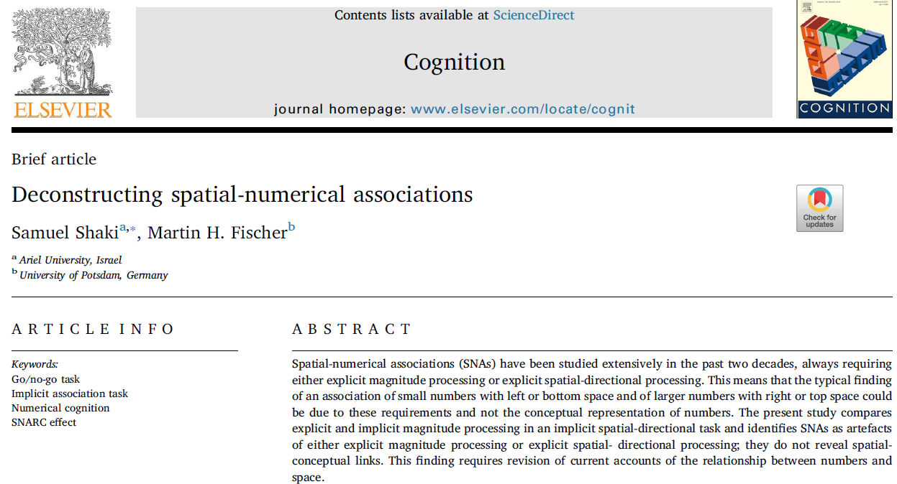
combinazione di go/no-go per comprendere la natura dell’associazione tra spazio e numeri (SNARC)

Slide 94
Piccoli
[1, 2]
Incong | Cong
Cong | Incong
Grandi
[8, 9]
Effetto di congruenza [RT incongruente – RT congruente]
giudizio esplicito [più grande o più piccolo?]
giudizio implicito [pari o dispari?]

Slide 95

inferenze sui tempi di reazione
Notes:
95
Studia le basi neurali delle funzioni mentali.

Slide 96
priming-interferenza denominazione veloce

Slide 97
vi verrà presentato una croce al centro dello schermo per un secondo che dovrete fissare;
+
Notes:
Esempio con compito di Priming semantico

Slide 98
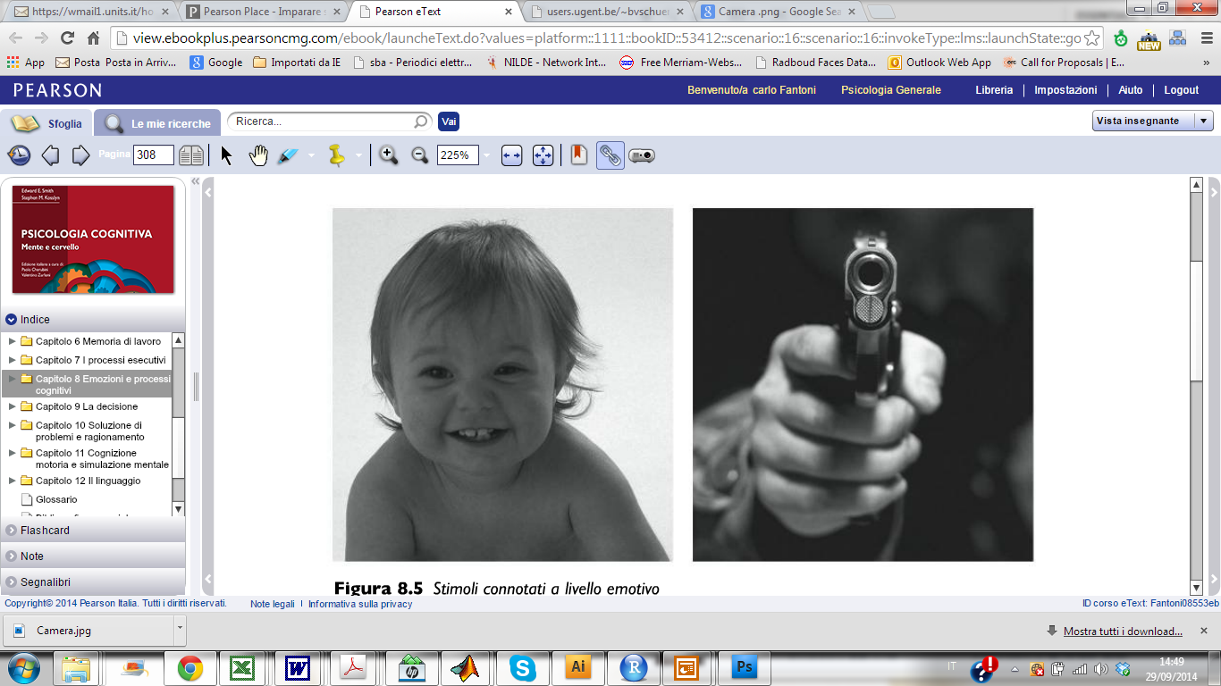
vi verrà presentato una croce al centro dello schermo per un secondo che dovrete fissare
per pochi millisecondi verrà presentata una foto a cui dovrete prestare attenzione

Slide 99
vi verrà presentato una croce al centro dello schermo per un secondo che dovrete fissare
per pochi millisecondi verrà presentata una foto a cui dovrete prestare attenzione
la foto scomparità e verrà sostituita da una parola che dovete denominare il più velocemente possibile

Slide 100
+
Notes:
Interferenza semantica

Slide 102
gioia

Slide 103
+

Slide 105
paura

Slide 106
+

Slide 108
paura

Slide 109
+

Slide 111
gioia

Slide 112
effetto del prime
congruenza affettiva
presente
assente
∞
Tempo di
denominazione
(sec)
+
& gioia
& paura
valenza prime
-
& paura
& gioia
0
Congruente
Incongruente
si
no
congruenza

Slide 113
importanza dell’esperienza passata nei completamenti
(Yun, Hazenberg & van Lier 2018)
priming con soluzioni di buona continuazione e esperienza passata convergenti vs. divergenti
RT(No-prime)−RT(Prime)
Notes:
Prime effect

Slide 114
effetto Stroop (1935)
di che colore è lo stimolo?
https://psych.hanover.edu/classes/Cognition/papers/stroop%201933.pdf
Notes:
114

Slide 115
Notes:
115

Slide 116
Notes:
116

Slide 117
Notes:
117

Slide 118
Notes:
118

Slide 119
Notes:
119

Slide 120
TRENO
Notes:
120

Slide 121
GIALLO
Notes:
121

Slide 122
BLU
Notes:
122

Slide 123
ROSSO
Notes:
123

